Slide 2
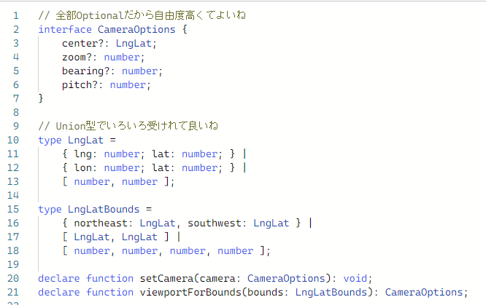
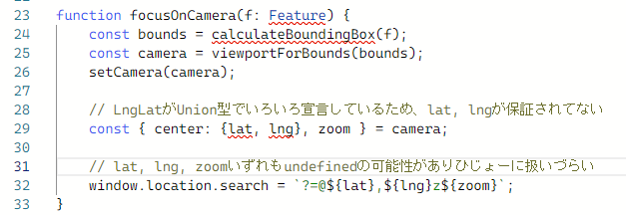
Item29: Be Liberal in What You Accept and Strict in What You Produce
引数は自由度高くて、戻り値は厳密でいたいね。という話
豊田的には一番良い章だった

Slide 3
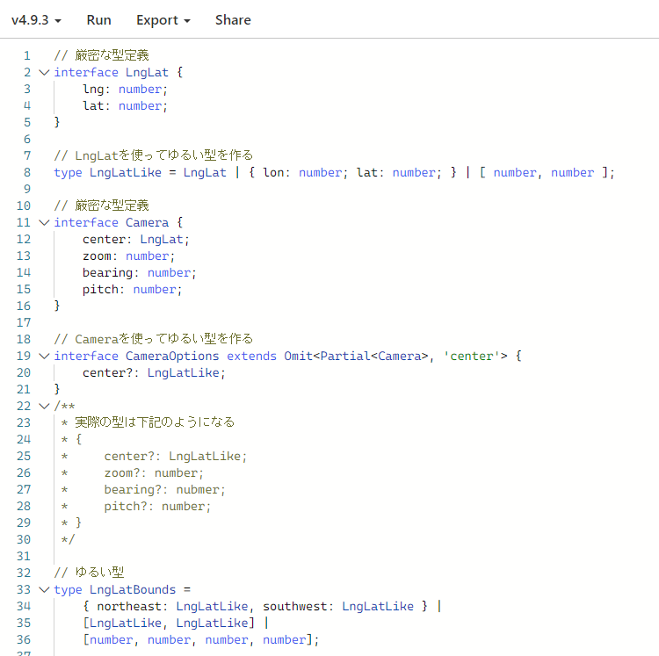
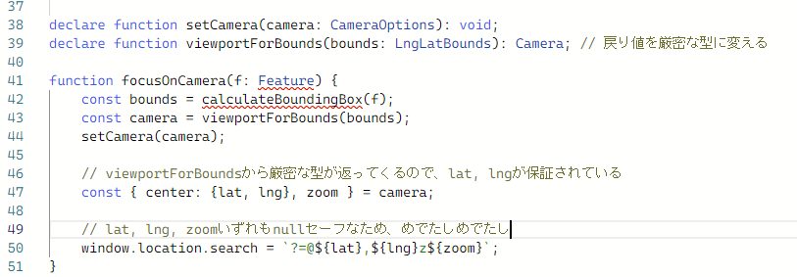
Item29: Be Liberal in What You Accept and Strict in What You Produce
こんな感じにするときれい

Slide 4
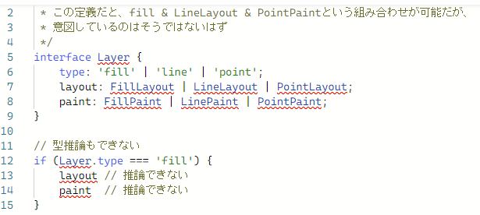
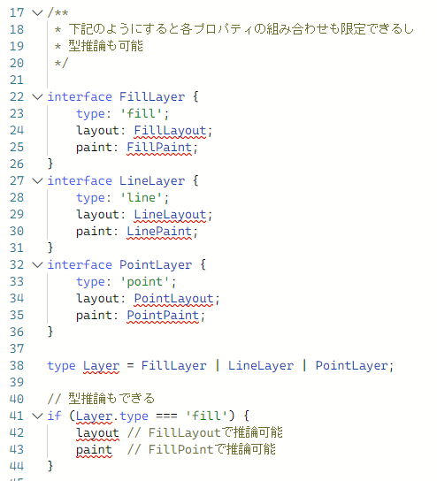
Item32: Prefer Unions of Interfaces to Interfaces of Unions
型定義のグルーピングをいい感じにしようぜ。という話

Slide 5
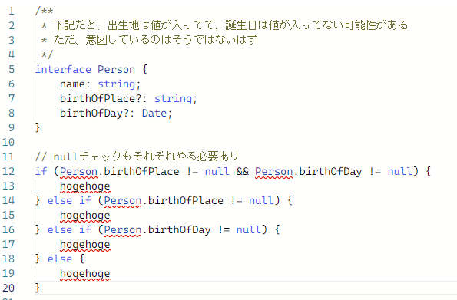
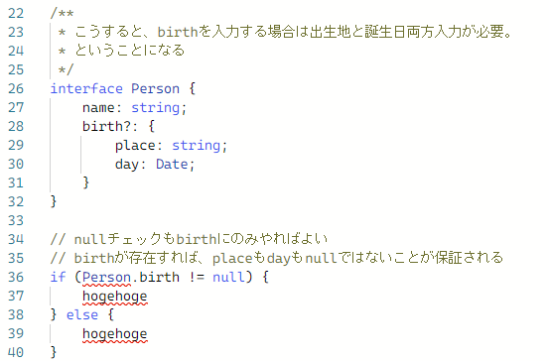
Item32: Prefer Unions of Interfaces to Interfaces of Unions
オプショナル変数もタグ付きユニオンで定義するとGood

Slide 6
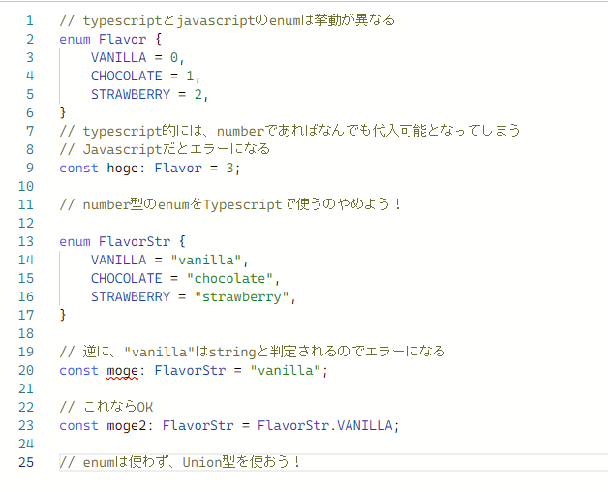
Item53: Prefer ECMAScript Features to TypeScript Features
TypescriptとJavascriptの仕様が異なるよという話
Enumの例

Slide 7
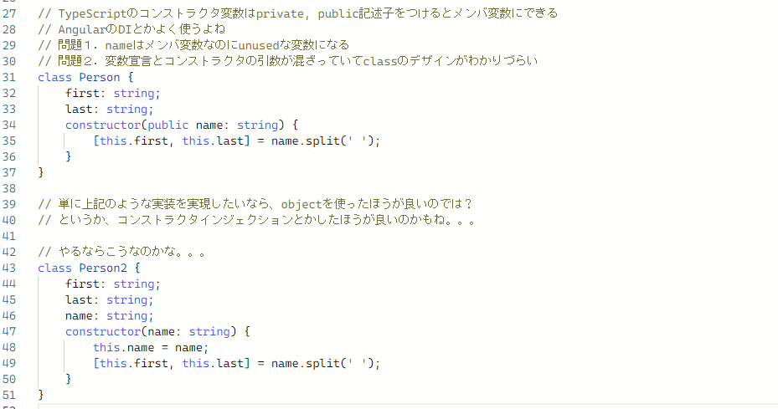
Parameter Property

Slide 8

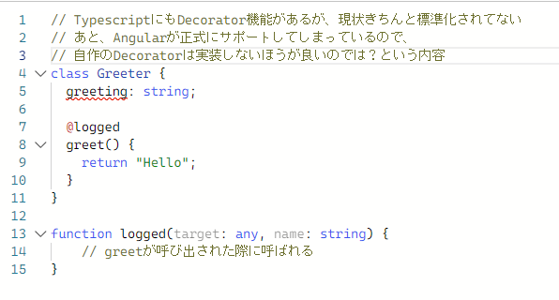
Triple Slash Import
Decorator

Slide 9
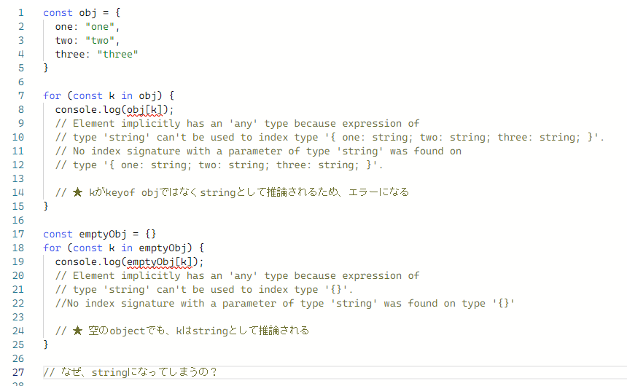
Item54: Know How to Iterate Over Objects
objectを繰り返し処理する際のいろいろ
Objectのkeyはstringになっちゃう問題

Slide 10
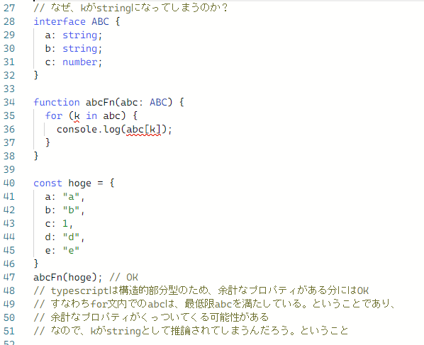
なぜstringになるのか？

Slide 11
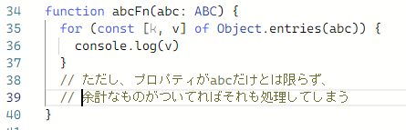
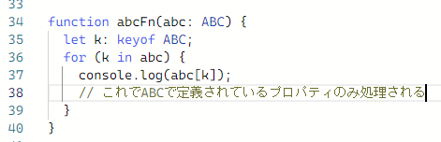
シンプルに解決したい場合はObject.entiesを使えばOK
ちゃんと型推論したい場合はkeyofを使う

Slide 12
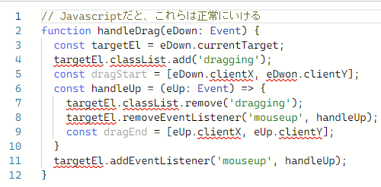
Item 55: Understand the DOM hierarchy
DOMのことを理解しておくと役立つよ。ということ

Slide 13
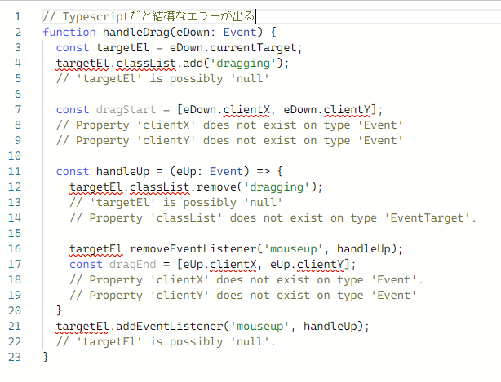
１．DOMのAPIの戻り値は基本nullになる可能性があるので、
きちんとnullのハンドリングを行う。
例）document.getElementById(‘存在しないid’)
とかってやると当然nullだよね
２．DOMのElementにはいろいろ種類がある
eDown.currentTargetはEventTarget型のため
classListを持ってない（あたりまえ）
３．DOMのElementには派生形がたくさんある
eDown, eUpをEvent型で受け取っても
clientX、clientYは存在しない（正しくはMouseEvent）

Slide 14
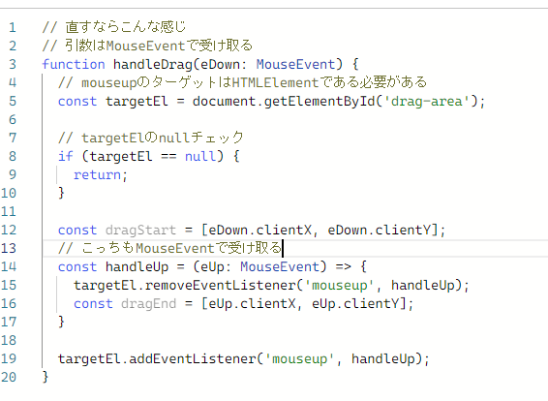
直した版

